Slide 1

Europa für Hessen
EFRE-Förderung für Projekte in Ihrer Region
Holger Haubfleisch
Leiter der EFRE-Verwaltungsbehörde Hessen
EFRE-Verwaltungsbehörde Hessen
www.efre.hessen.de

Slide 2
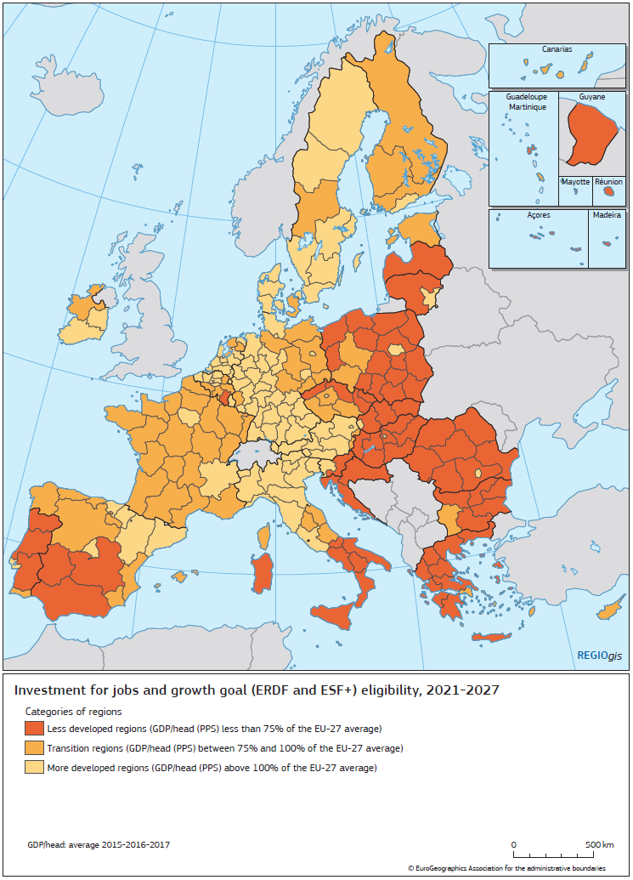
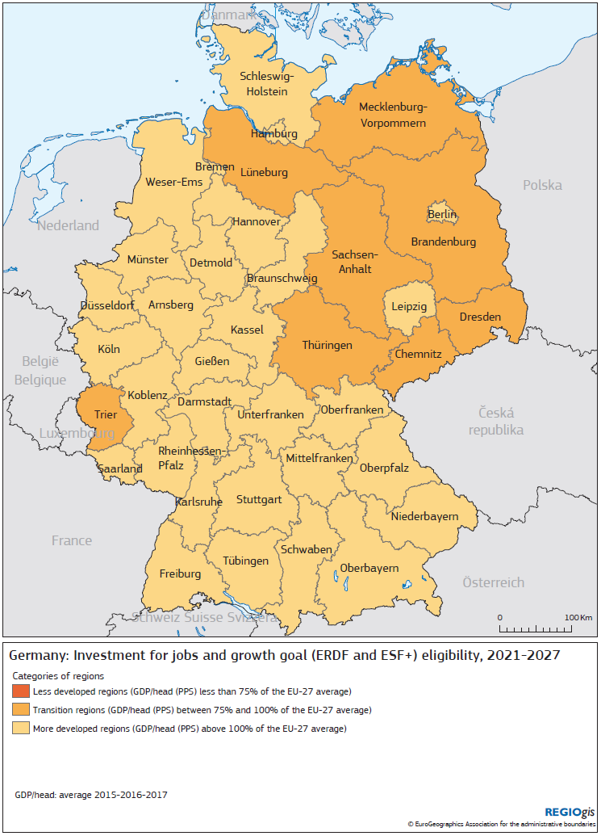

Förderperiode 2021 bis 2027
Regionenkategorien - Fördergebietskulisse

Slide 3
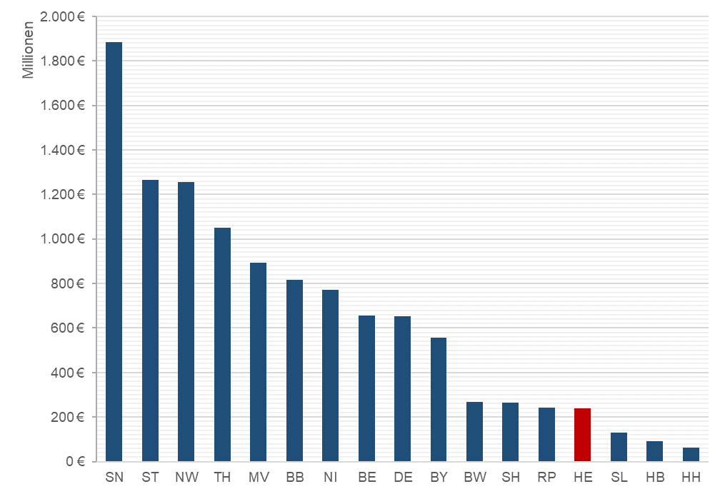
Förderperiode 2021 bis 2027
Mittelausstattung der neuen EFRE-Programme der Bundesländer im Vergleich

Slide 4

Förderperiode 2021 bis 2027
Das neue EFRE-Programm für Hessen
Neue Dach-Verordnung und EFRE-Verordnung für 21-27
Neues EFRE-Programm genehmigt am 1. Juni 2022
Konzentration auf zwei übergeordnete Ziele
  ein wettbewerbsfähigeres und intelligenteres Europa
  ein grüneres Europa
Fokussierung auf vier spezifische Ziele
  Entwicklung und Ausbau der Forschungs- und Innovationskapazitäten, Einführung fortschrittlicher Technologien
  Wachstum und Wettbewerbsfähigkeit von KMU
  Energieeffizienz und Reduzierung von Treibhausgasemissionen
  nachhaltige, multimodale städtische Mobilität
Umsetzung der spezifischen Ziele über 11 Förderprogramme
Budget: 249 Mio. Euro

Slide 5
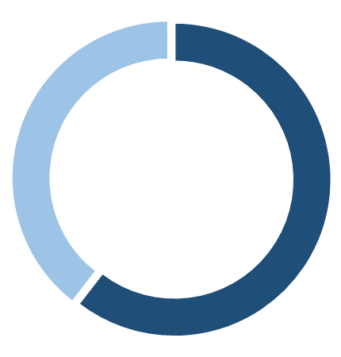





Das neue EFRE-Programm für Hessen
Verteilung der EFRE-Mittel auf die verschiedenen Ziele

Slide 6

Das neue EFRE-Programm für Hessen
Fokus: Spezifische Ziele und Förderprogramme
Übergeordnetes Ziel: Ein wettbewerbsfähigeres und intelligenteres Europa
Spezifisches Ziel: Entwicklung und Ausbau der Forschungs- und Innovationskapazitäten und der Einführung fortschrittlicher Technologien
    Förderung von Forschungsinfrastruktur und Forschungsgroßgeräten an Hochschulen und außeruniversitären Forschungseinrichtungen
    Förderung von Forschungs- und Entwicklungsvorhaben in Unternehmen*
    Förderung von Wissens- und Technologietransfer*
Spezifisches Ziel: Steigerung des nachhaltigen Wachstums und der Wettbewerbsfähigkeit von KMU sowie Schaffung von Arbeitsplätzen in KMU, unter anderem durch produktive Investitionen
    Förderung der Gründungsbereitschaft und des Unternehmertums
    Förderung von Investitionen und technologischer Modernisierung in KMU
    Förderung von überbetrieblichen Berufsbildungsstätten
Förderaufruf
erfolgt

Slide 7
Das neue EFRE-Programm für Hessen
Fokus: Spezifische Ziele und Förderprogramme
Übergeordnetes Ziel: ein grüneres Europa
Spezifisches Ziel: Förderung von Energieeffizienz und Verringerung von Treibhausgasemissionen
    Förderung von Pilot-, Demonstrations- und Entwicklungsvorhaben
    Förderung von Investitionen in den produktionsintegrierten Umweltschutz*
    Förderung einer effizienten und CO2-armen Abwärmenutzung
    Förderung von effizienten Wärmenetzen
Spezifisches Ziel: Förderung einer nachhaltigen, multimodalen städtischen Mobilität
    Förderung von umwelt- und klimafreundlicher urbaner Mobilität
Förderaufruf
erfolgt

Slide 8
Das neue EFRE-Programm für Hessen
Auswahl angestrebter zahlenmäßiger Ergebnisse der Förderung
Ein wettbewerbsfähigeres und intelligenteres Europa
    Finanzielle Unterstützung für mehr als 160 kleine und mittlere Unternehmen
    Schaffung von über 500, Sicherung von 2.000 Arbeitsplätzen in kleinen und mittleren Unternehmen
    Unterstützung für 250 Forschende in Hochschulen und Forschungseinrichtungen
    60 neu geschaffene Arbeitsplätze für Personal im Wissens- und Technologietransfer
    Modernisierung von 3.000 Schulungs- und Internatsplätzen in Berufsbildungseinrichtungen
    Erreichen von 6.000 Teilnehmenden zur Förderung von Gründungsbereitschaft und Unternehmertum
Ein grüneres Europa
    Reduzierung von Treibhausgasemissionen um über 16.000 Tonnen CO2-Äquivalent pro Jahr
    Senkung des jährlichen Primärenergieverbrauchs um 14.000 MWh pro Jahr
    Neubau oder Verbesserung von 60 km effizienten Fernwärme- und Fernkälteleitungen
    Errichtung von 29 Tank-/Aufladestationen für alternative Kraftstoffe

Slide 9
Das neue EFRE-Programm für Hessen
Vielen Dank für Ihre Aufmerksamkeit!
Weitere Informationen zum EFRE und den Förderprogrammen unter
www.wibank.de/efre www.efre.hessen.de

